Slide 1

Window title
Inicio
Recepción Médico Especialidades
Login
Secure Login
Usuario
jperez
Password
********
Login

Slide 2

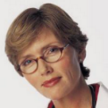

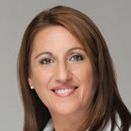
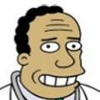

Window title
Recepción
Inicio Médico Especialidades
Cuerpo de Profesionales
Buscar professional por nombre
Hoy
Todos
Dra Maria Parrota
Dermatología
Consultorio 3A - 11 a 18 hs
Dr Jose Casa
Traumatología
Consultorio 4 - 13 a 18 hs
Bioq Mónica Fein
Hematología
Laboratorio PB - 08 a 15 hs
Dr Julius Hibbert
Clinica General
Consultorio 5 - 17 a 20 hs
Dr Ricardo Grey
Obstetricia
Consultorio 3A - 18 a 22 hs

Slide 3
User Stories:

